Slide 1
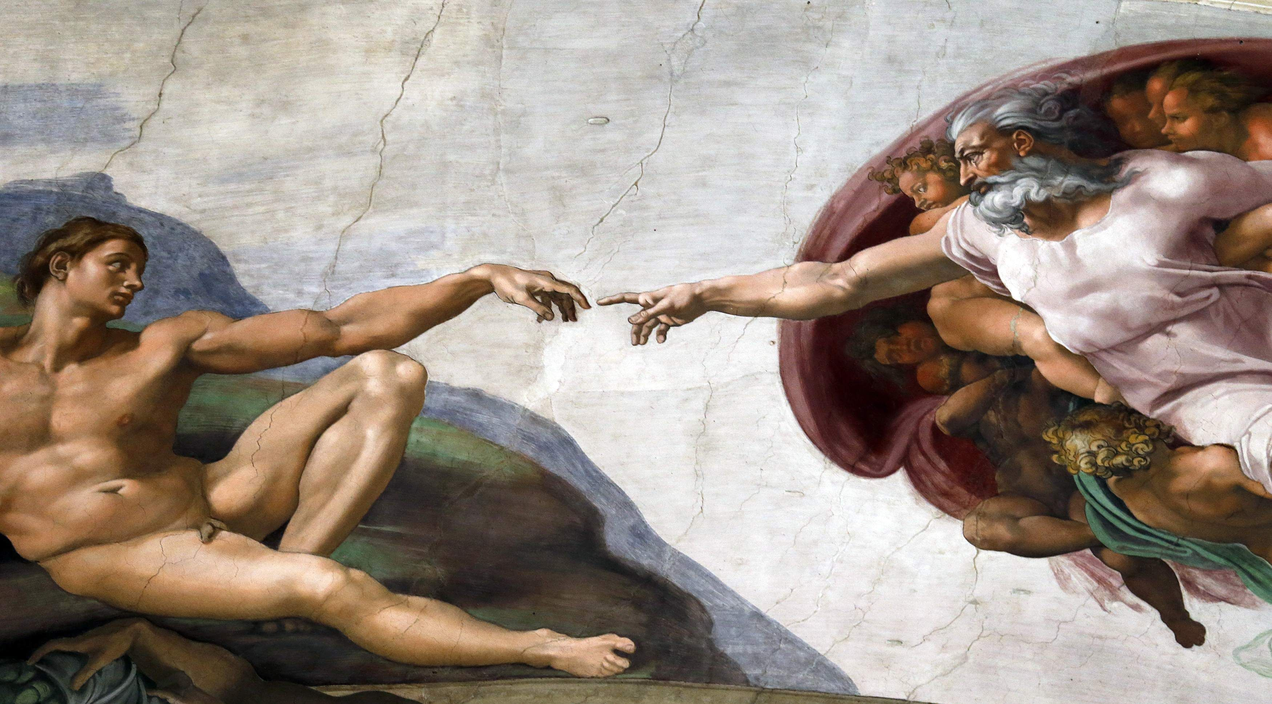
Michelangelo Buonarroti
- Savva Popov

Slide 2
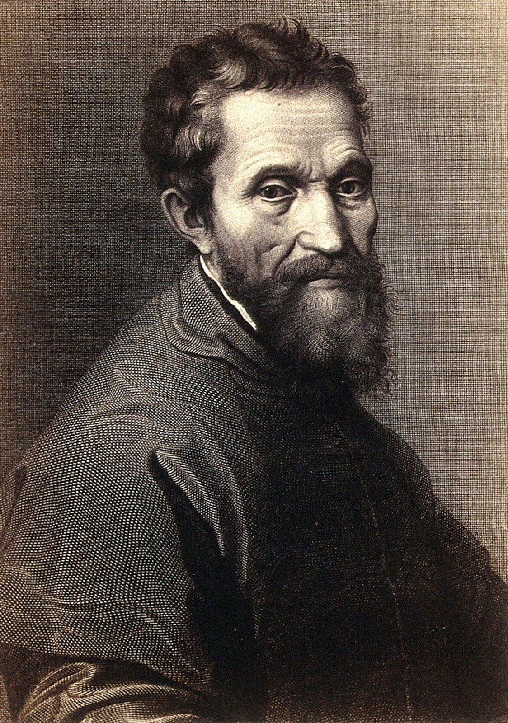
ZÁKLADNÍ INFORMACE:
Michelangelo di Lodovico Buonarroti Simoni:
(6. března 1475, Caprese – 18 února 1564, Řím)
Přední představitel vrcholné italské renesance.
Italský sochař, projektant, malíř, architekt, básník,
inženýr, stavitel a spisovatel.
Alma mater - Florentská univerzita
*alma mater metaforicky označuje univerzitu nebo vysokou školu

Slide 3
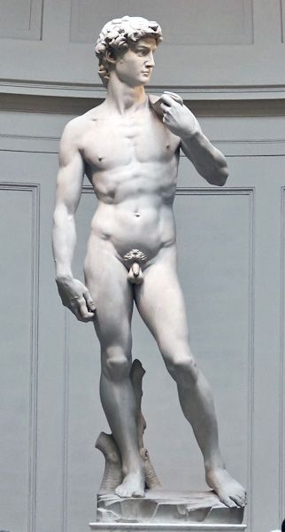
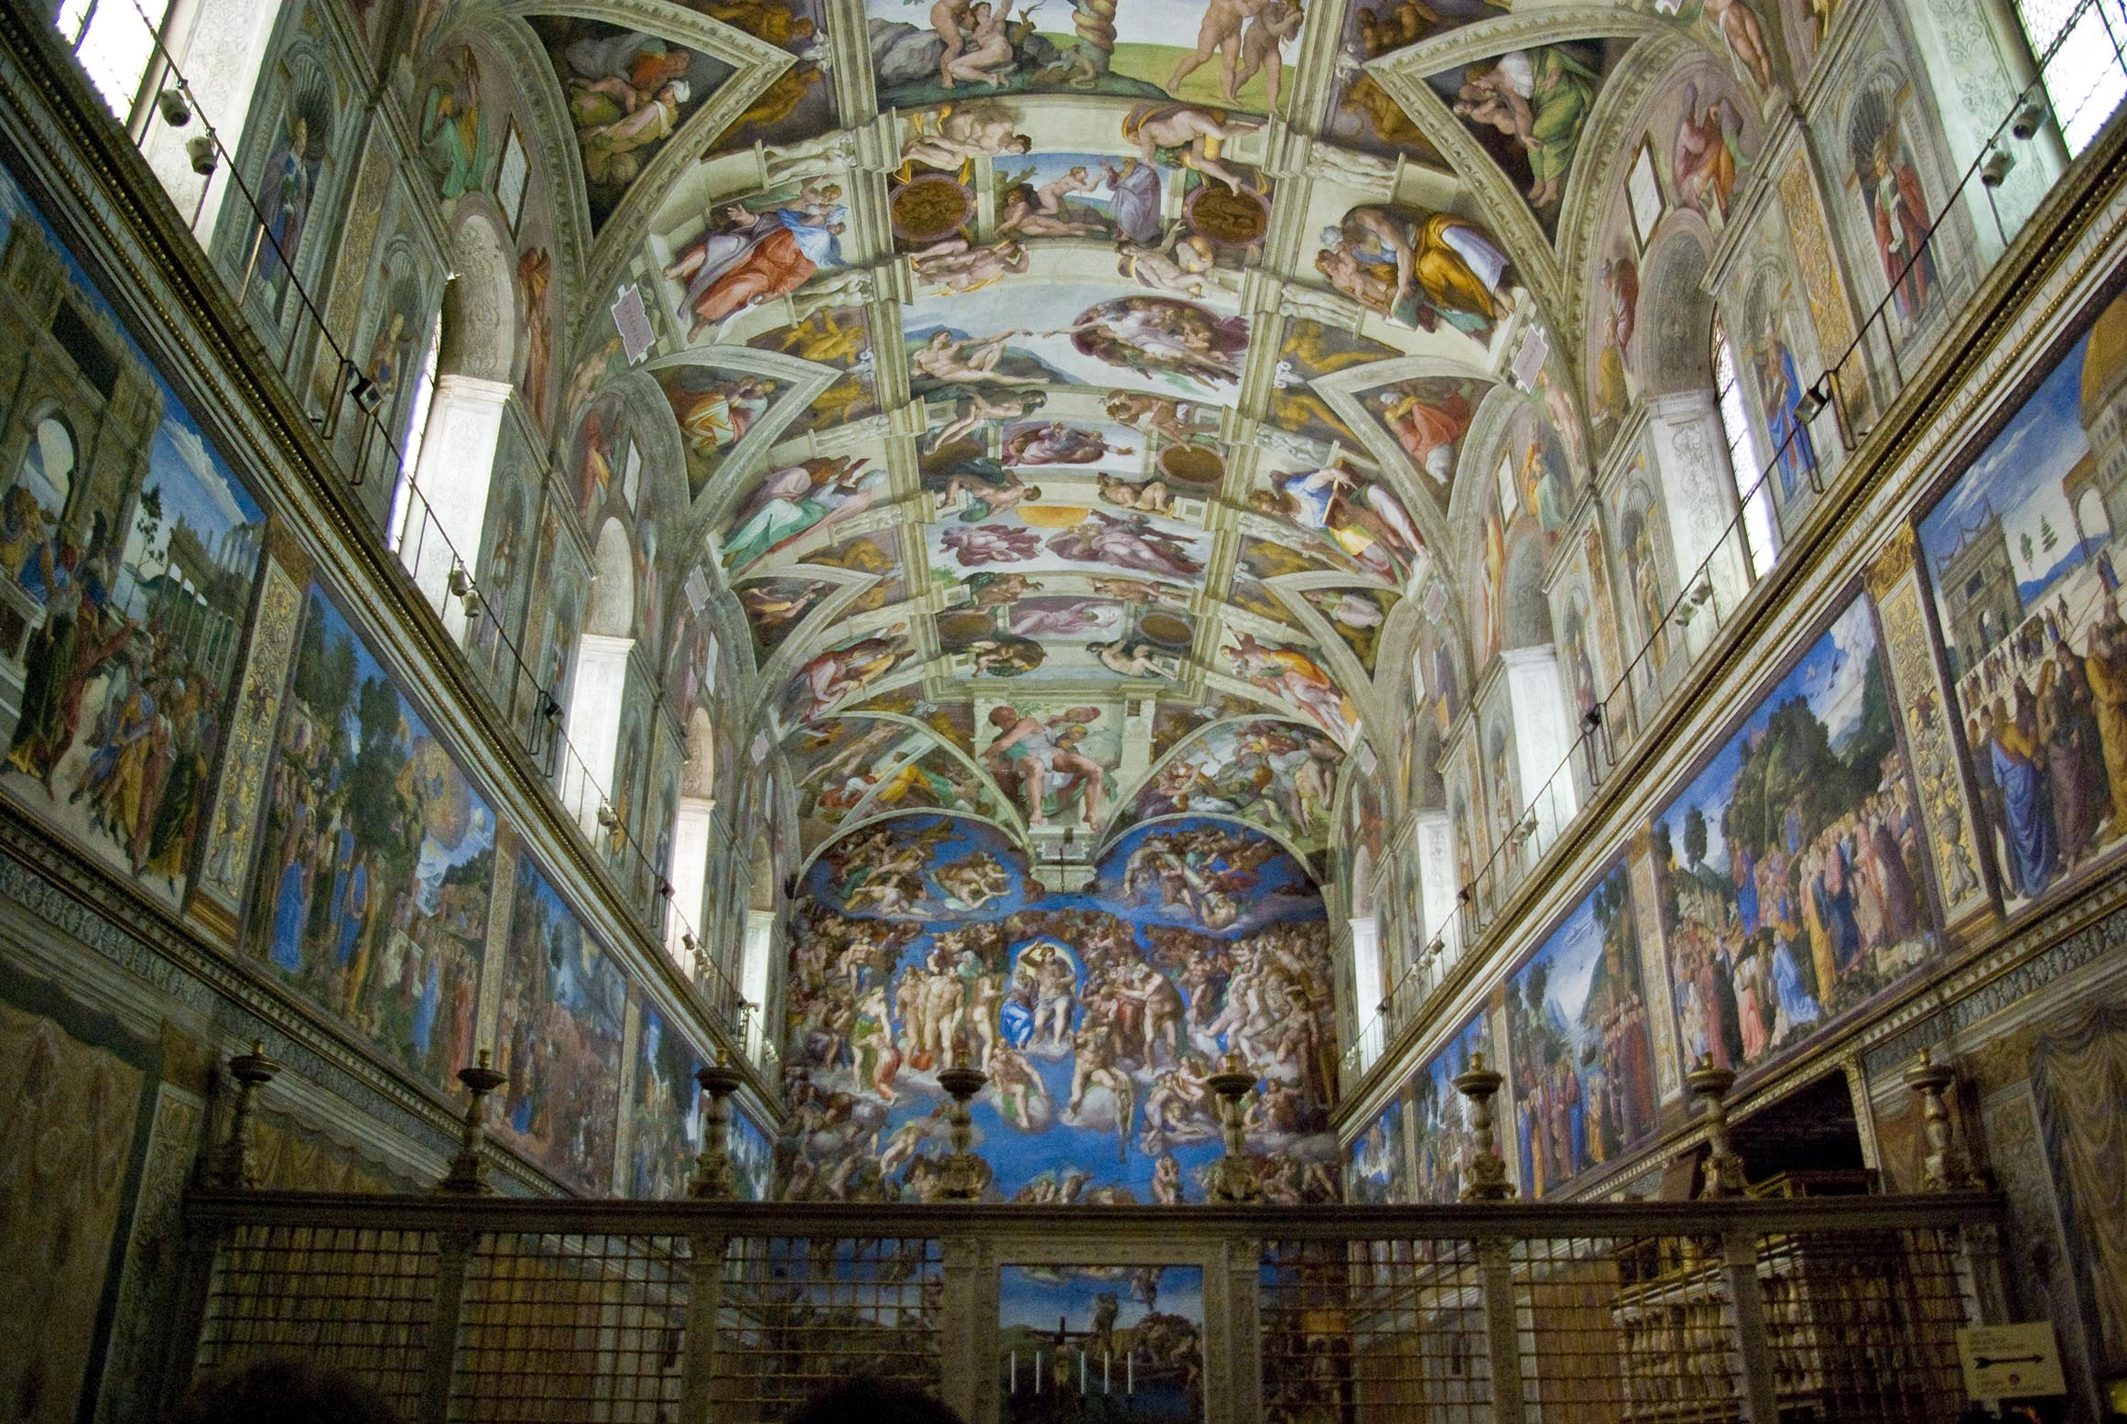
VÝZNAMNÁ DÍLA:
- DAVID 1504, h = 4m
- SIXTINSKÁ KAPLE 1508

Slide 4
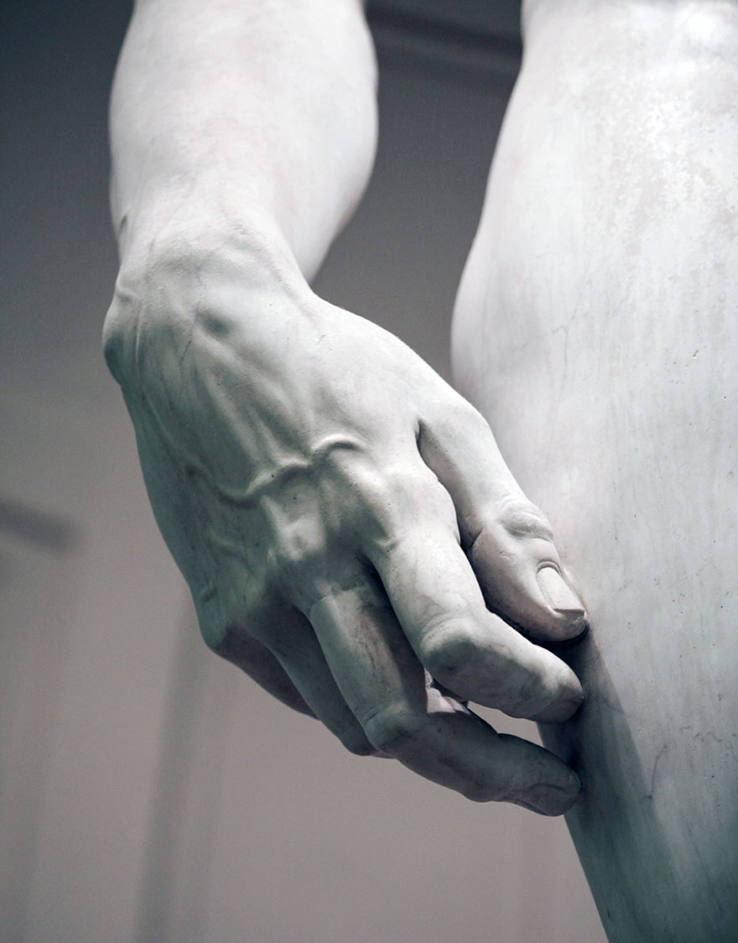
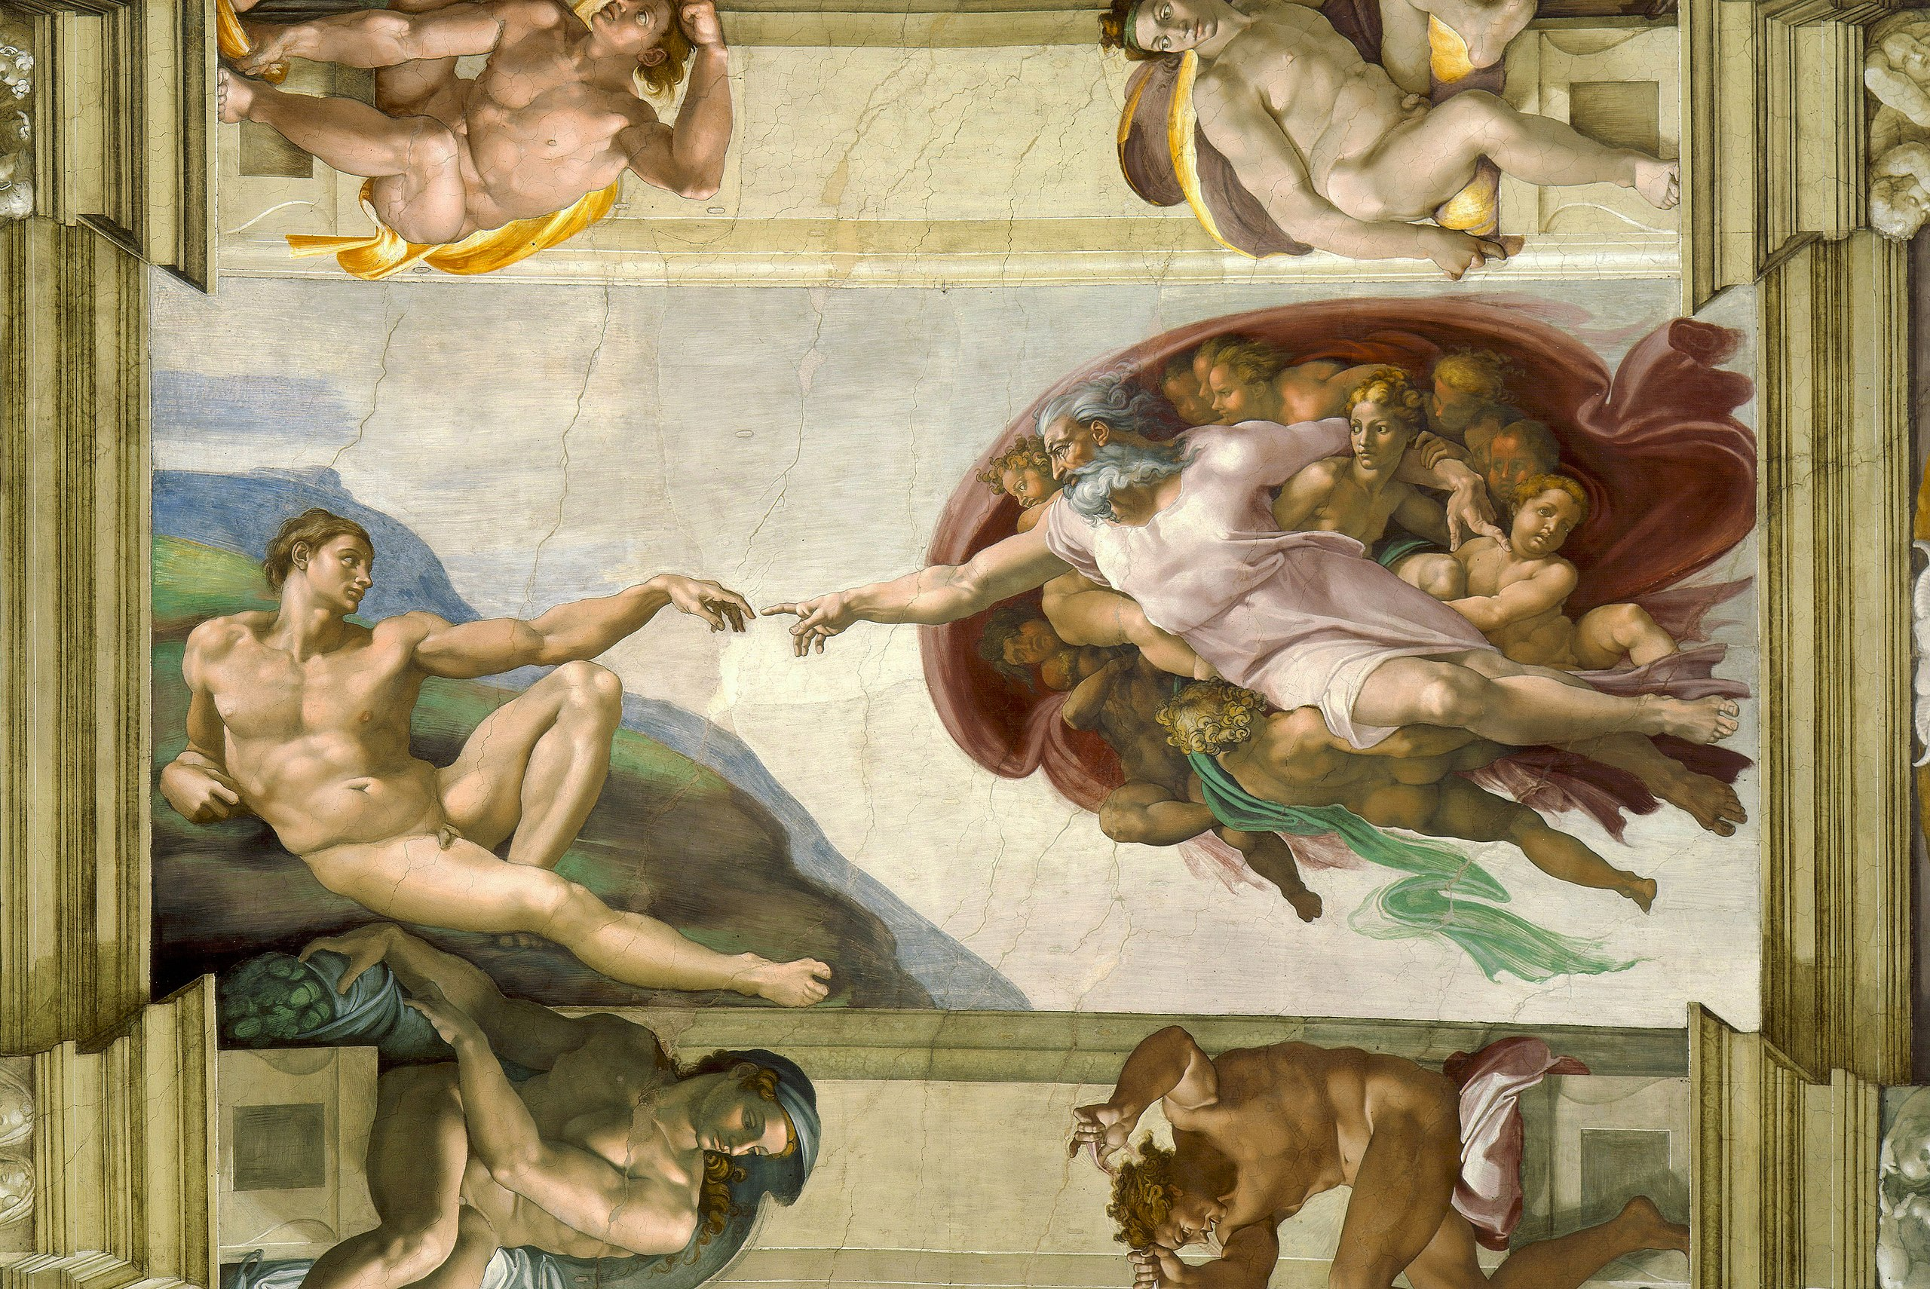
DAVID
Socha vyniká realističností a smyslem pro detail.
Byl vytesán z jediného bloku mramoru vytěženého v italské Carraře.
Když byl Michelangelo pověřen vytvořením sochy, bylo mu 26 let.
“Michelangelův David, pravděpodobně nejslavnější socha na světě,
byla dnes ve florentském muzeu poškozena, když muž, kterého policie
označila za vyšinutého, zlomil kladivem část prstu na noze a tvrdil,
že mu to nařídil model benátského malíře ze 16. století.”
The NewYork Times - 1991
* žíly na Davidových pažích.
SIXTINSKÁ KAPLE
Nachazí se v Vatikánu, Řím, Itálie.
Je pojmenován po papeži Sixtovi IV.
Zobrazují výjevy z knihy „Genesis” (Starý zákon).
včetně stvoření Adama a Evy, pokušení a pádu člověka
a příběhu o Noemově arše.
* „Stvoření Adama”

Slide 5
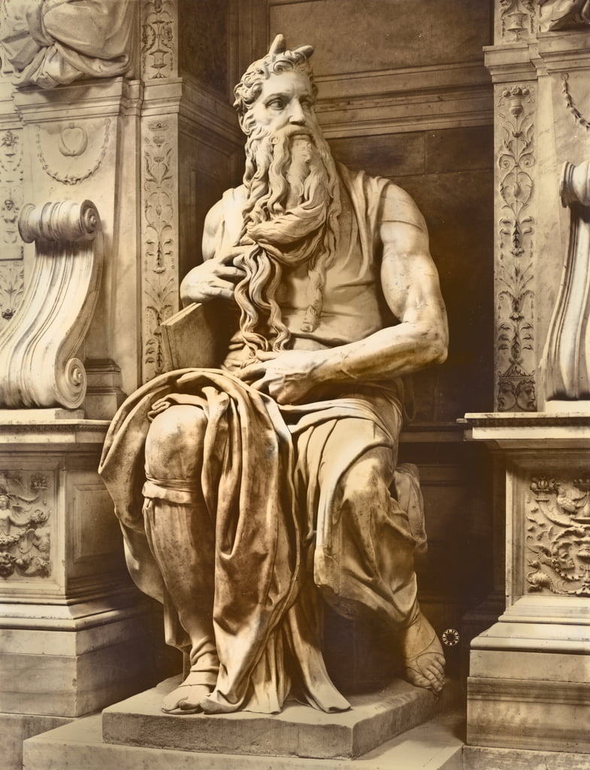
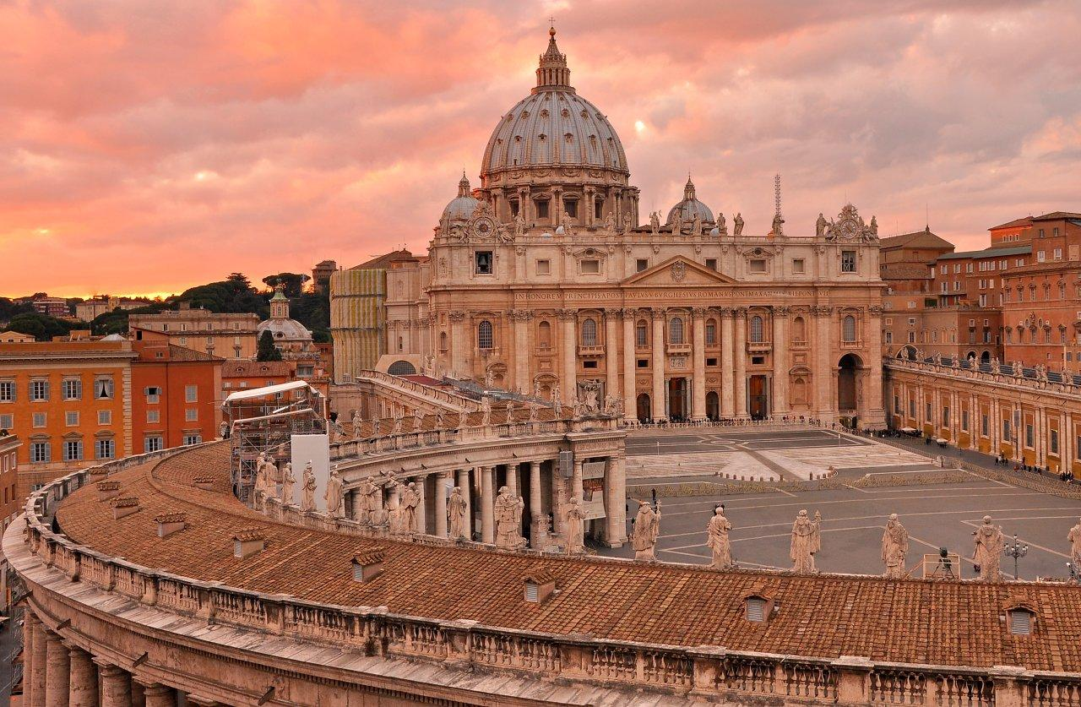
- HROBKA PAPEŽE JULIA II, 1513-1515))
- BAZILIKA SVATÉHO PETRA, (1506 – 1626)

Slide 6
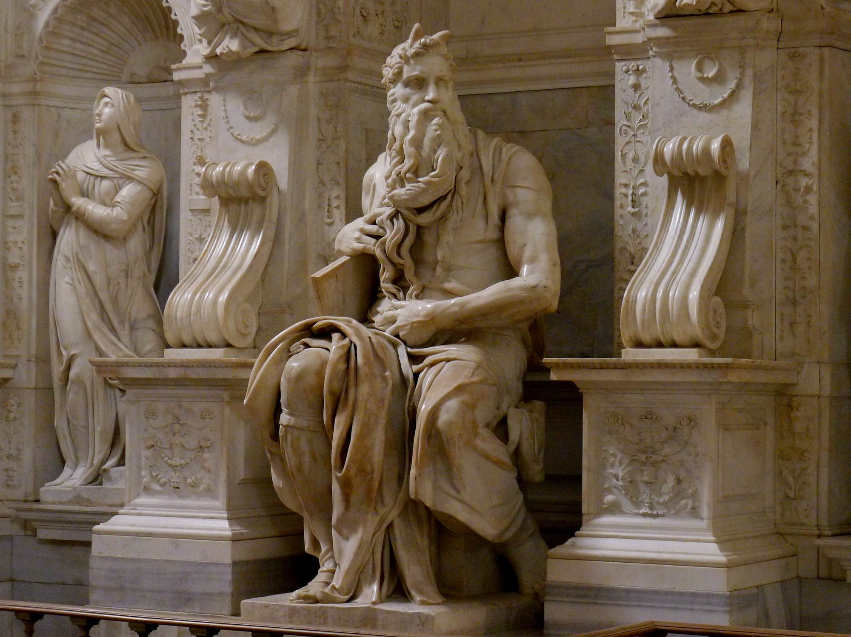
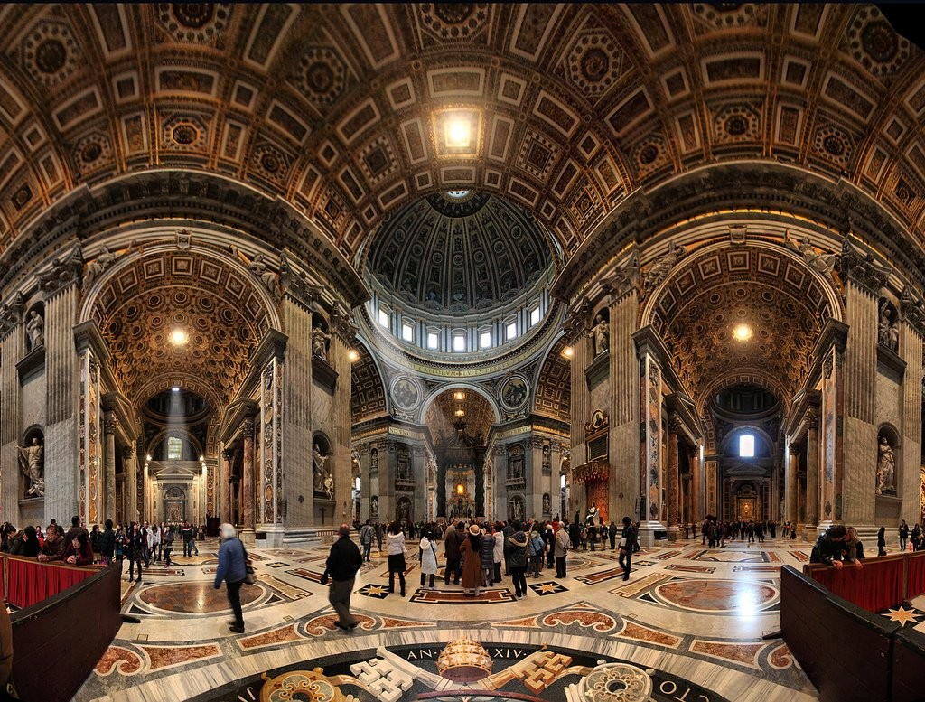
HROBKA PAPEŽE JULIA II
Pověřeno samotným papežem
Kostel San Pietro in Vincoli v Římě
Hrobka byla původně plánována jako velkolepá
stavba s více než 40 sochami v životní velikosti.
Pracoval na něm s přestávkami po dobu čtyřiceti let,
ale nikdy nebyl dokončen podle původního záměru.
BAZILIKA SVATÉHO PETRA
Stavba baziliky svatého Petra začala v roce 1506
a byla dokončena v roce 1626, stavba trvala více než sto let.
Bazilika je úžasnou ukázkou renesanční a barokní architektury.
Uvnitř se nachází Pietà
FUN-FACT! Důvod, proč je Mojžíš na hrobě papeže Julia II. často zobrazován s rohy, je důsledkem chybného překladu Bible. Původní hebrejský text v knize Exodus popisuje Mojžíše jako člověka s „paprskamí světla" nebo "rohy„

Slide 7
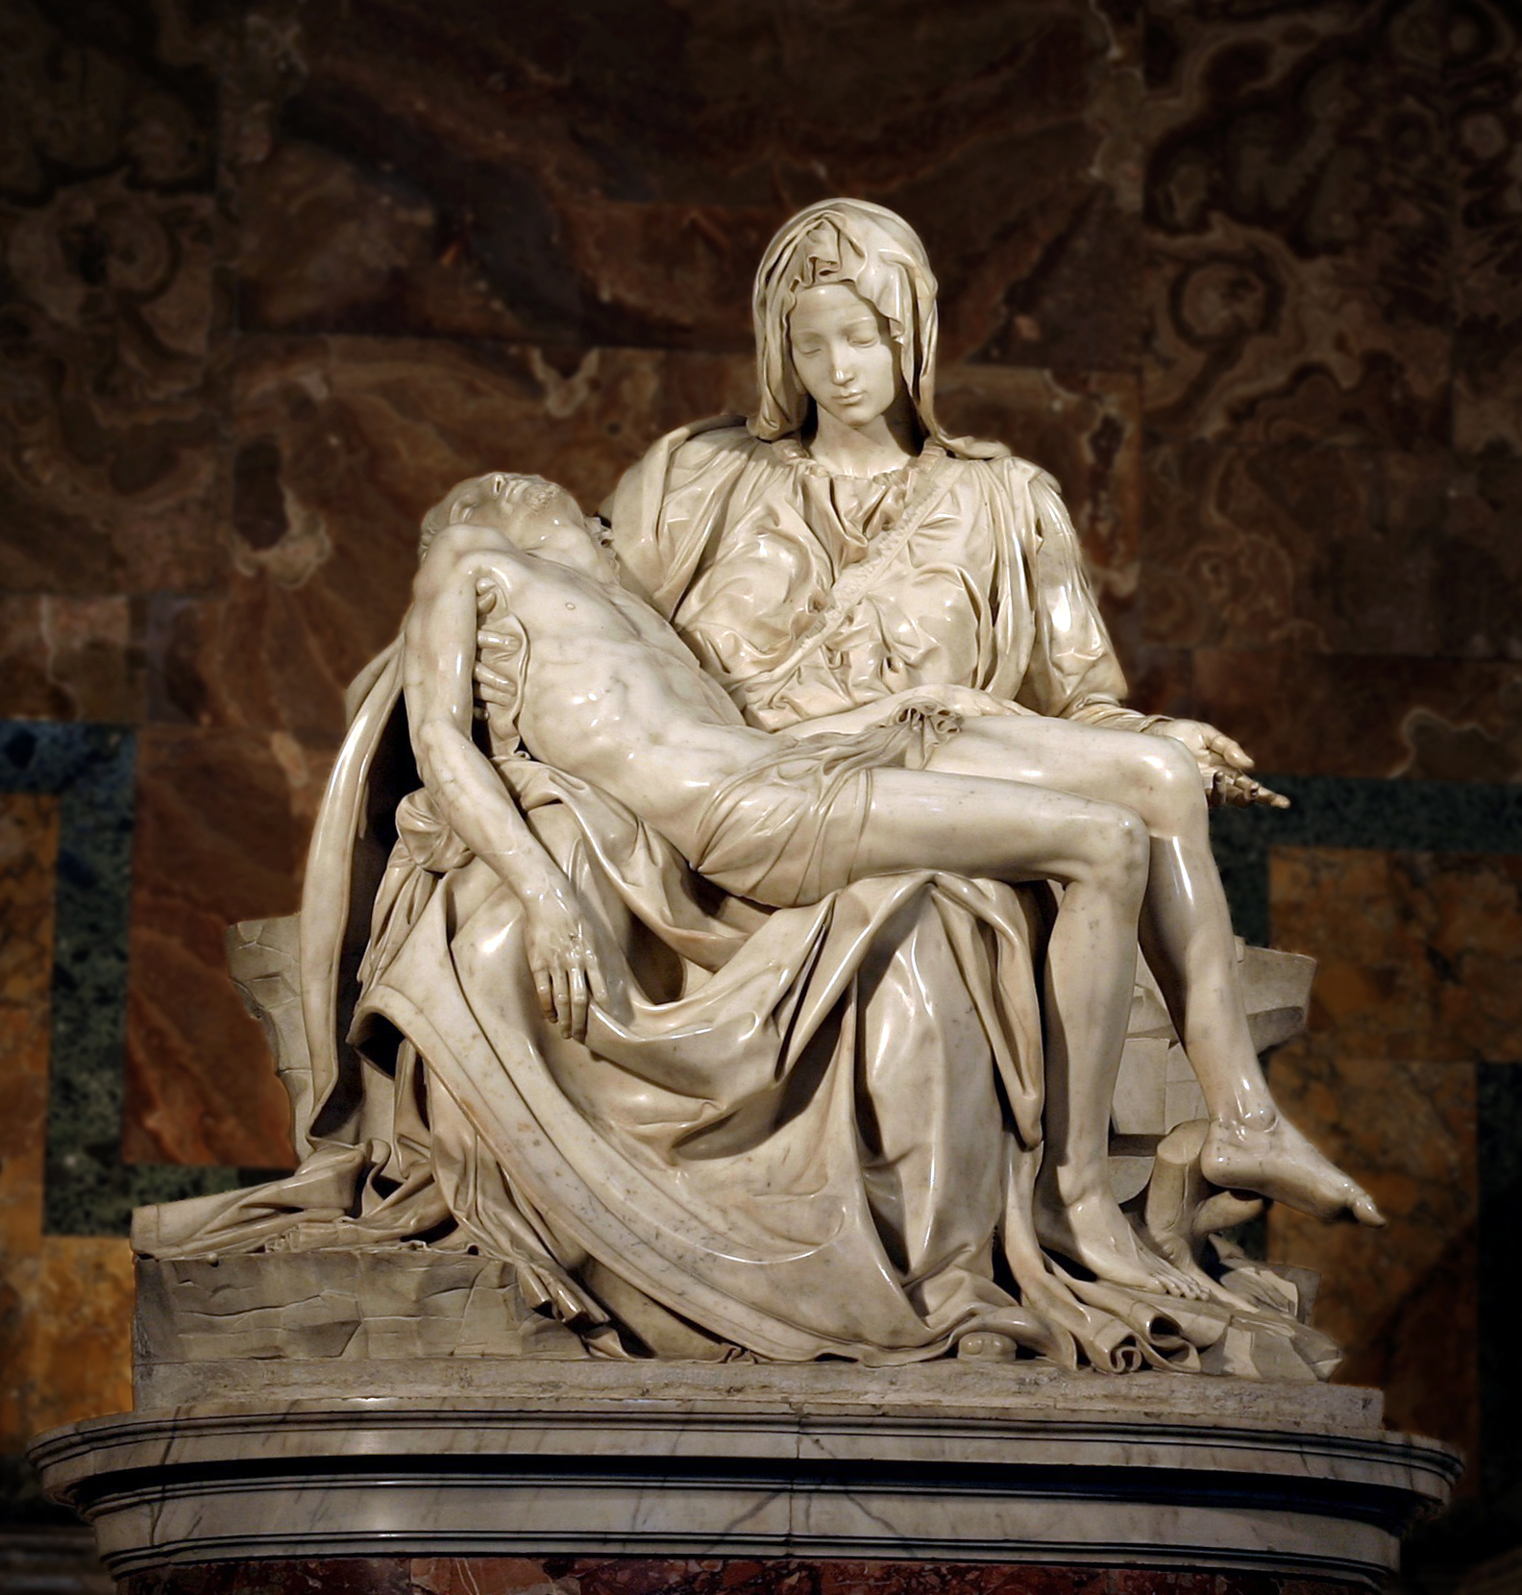
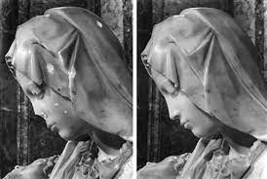
Pietà
Socha zobrazuje Pannu Marii držící tělo
Ježíše Krista po jeho ukřižování.
Michelangelo na soše pracoval dva roky
a dokončil ji v roce 1499.
“V 1972 Šílený Maďar Laszlo Toth přeskočil
zábradlí oltáře v bazilice svatého Petra a zasadil
Michelangelově Pietě 12 ran kladivem.”
Reuters - 2013

Slide 8
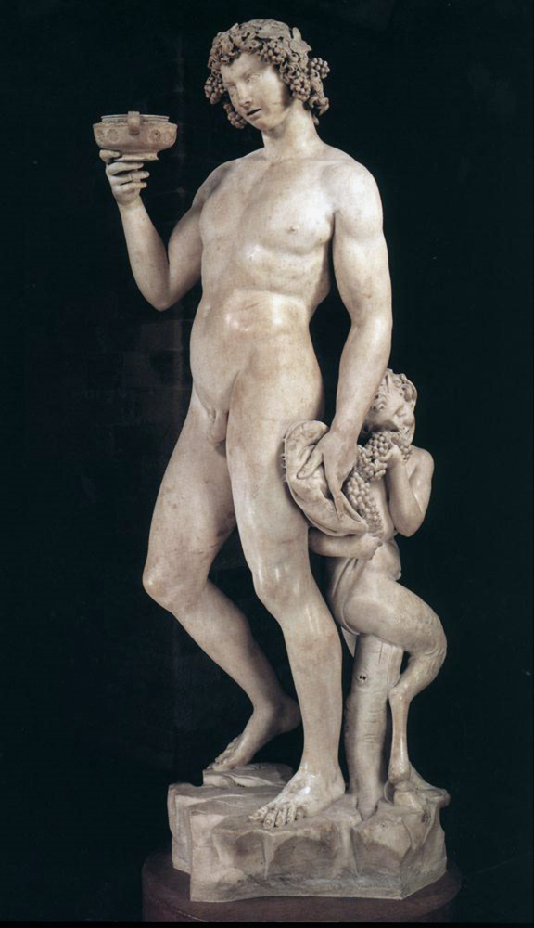
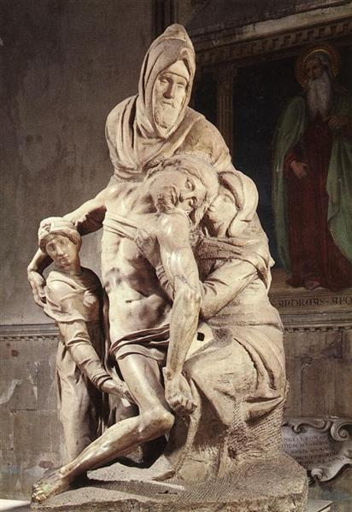
BACCHUS 1498
VÝPOVĚD‘ 1555

Slide 9
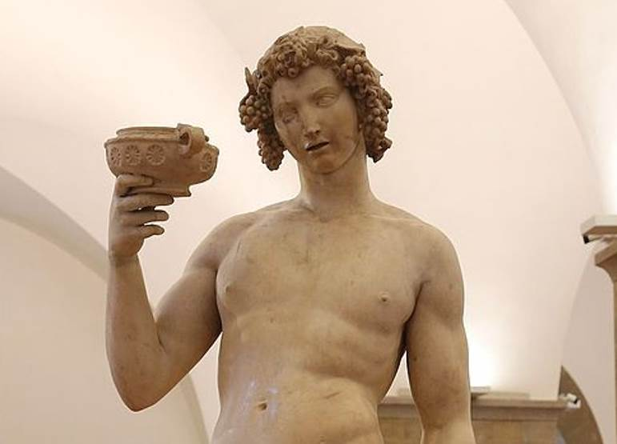
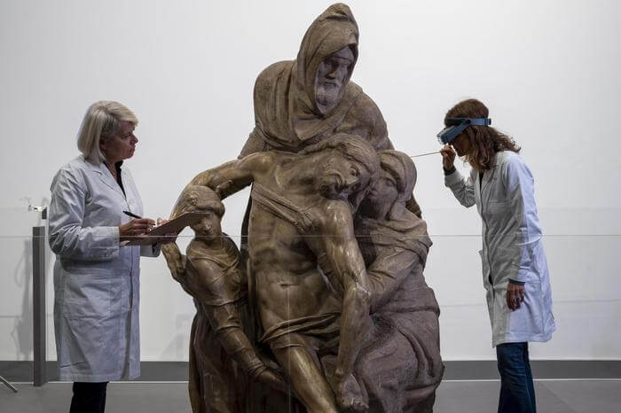
BACCHUS
Socha zobrazuje římského boha vína Bakcha, jak leží a v levé ruce drží
pohár s vínem.
Kritici v té době Michelangela obviňovali z propagace pohanských
hodnot a socha byla považována za skandální.
Bacchus vznikl na objednávku bankéře a mecenáše umění
Jacopa Galliho, který si vyžádal sochu pohanského boha Baccha do své zahrady.
VÝPOVĚD‘
Socha zobrazuje tělo Ježíše Krista, které je po ukřižování sňato z kříže.
Postavy na sousoší, včetně Ježíšova těla, truchlící Panny Marie
a truchlících postav Nikodéma a Máří Magdalény, jsou zobrazeny na obrázku.
Michelangelo na soše pracoval až do své smrti v roce 1564.

Slide 10

Děkují za pozornost

